Slide 1
ФГБОУ ВО «Казанский национальный исследовательский технологический университет»
Разработка установки для комплексной переработки древесного сырья
Аспирант кафедры ПДМ: Арсланова Г.Р.

Slide 2
Актуальность темы
Существующая проблема рационального использования лесосечных отходов показывает востребованность сельскохозяйственной области в новых технологиях для переработки древесных отходов с целью получения полезных продуктов Цель работы: разработка установки для комплексной переработки растительного сырья. Задачи работы: определение оптимальных режимных параметров процесса; получение концентрата биологически активных веществ и кормовой муки для сельскохозяйственных животных

Slide 3
Биологически активные вещества (БАВ)
БАВ - химические вещества, обладающие высокой физиологической активностью. Содержатся в коре, зелени и древесине множества пород, в частности в осине и иве. БАВ обладают: - противовоспалительными; - обезболивающими; - антиоксидантными; противоязвенными; противомикробными; - желчегонными свойствами.

Slide 4
Применение БАВ
Биологически активные вещества
Фармацевтическая
промышленность
Сельско-хозяйственная промышленность
Косметическая
промышленность
Пищевая промышленность

Slide 5
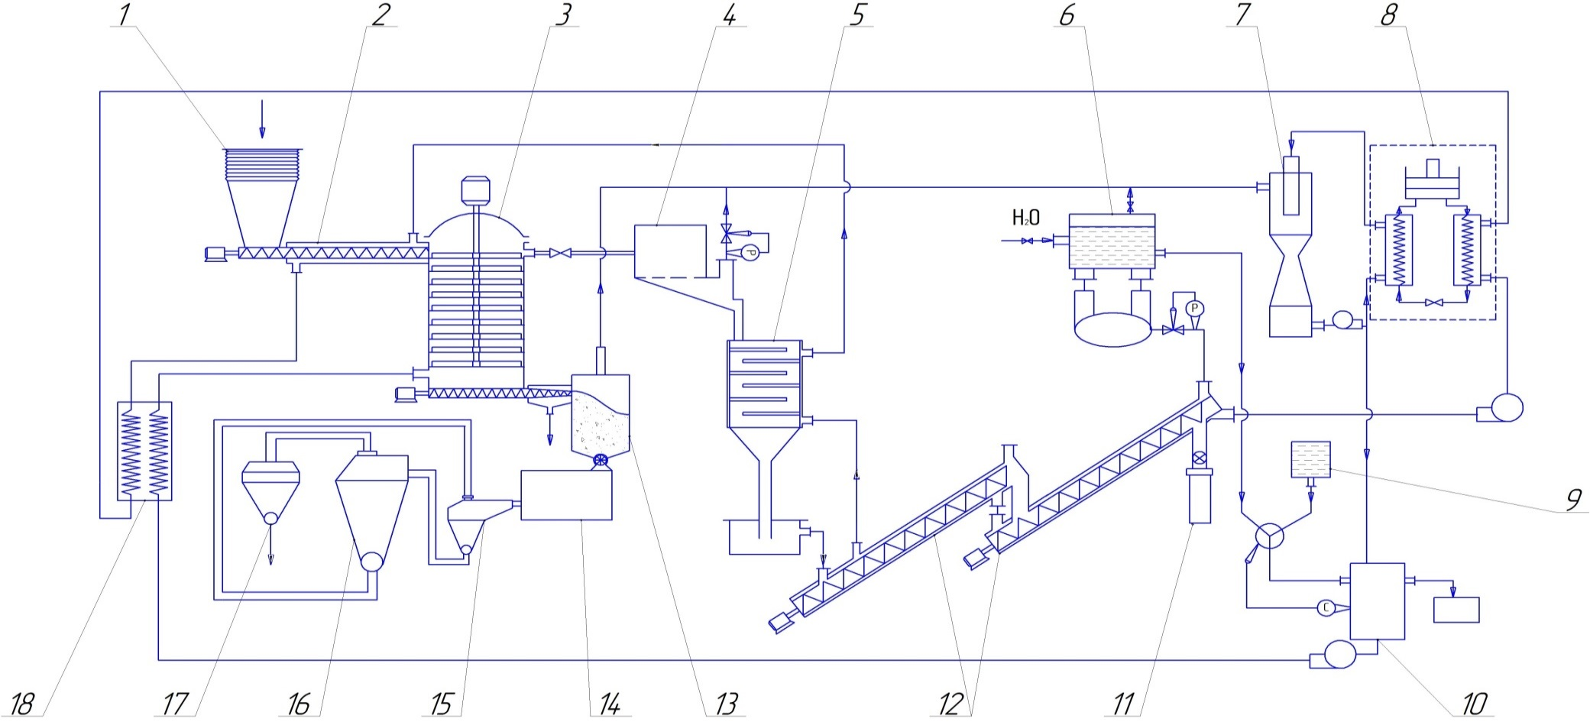
Технологическая линия комплексной переработки древесной биомассы (патент №2655343)
Технологическая линия: 1 - загрузочное устройство, 2 - шнековый транспортер, 3 - тарельчатый экстрактор, 4 - вакуум-фильтр, 5 - выпарной аппарат, 6 - вакуумный насос, 7 - эжекторный насос, 8 - компрессорный агрегат, 9 - емкость с этанолом, 10 - сборник экстрагента, 11 - сборник готового продукта, 12 - вакуум-шнековые сушилки, 13 - бункер отработанного сырья, 14 - аэрофонтанная сушилка, 15 - измельчитель, 16 - циклон, 17 - дозатор для фасовки кормовой муки, 18 - рекуперативный теплообменник.

Slide 6
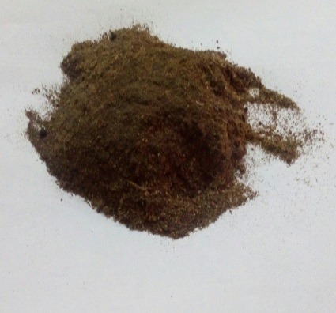
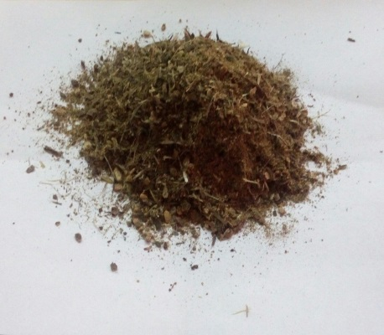
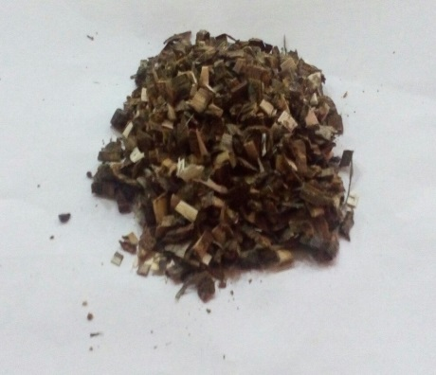
Проведение исследований
В качестве исходного сырья использовалась кора осины и ивы:
размер 0,5 - 1 мм
размер 2 - 3 мм
размер 5-8 мм

Slide 7
Результаты исследований
Зависимость выхода БАВ из осины в зависимости от длительности процесса и измельченности сырья: 1 - 0,5 ÷ 1; 2 - 2 ÷ 3 мм; 3 - 5 ÷ 8 мм 𝝉
Зависимость выхода БАВ из ивы в зависимости от длительности процесса и измельченности сырья: 1 - 0,5 ÷ 1; 2 - 2 ÷ 3 мм; 3 - 5 ÷ 8 мм

Slide 8
Результаты исследований
Зависимость выхода БАВ из осины в зависимости от концентрации экстрагента и температуры: 40°С; 60°С; 80°С.
Зависимость выхода БАВ из ивы в зависимости от концентрации экстрагента и температуры: 40°С; 60°С; 80°С.

Slide 9
Преимущества реализации проекта
Большая сырьевая база; Низкая конкурентность аналогичных технологий; Приоритет развития биотехнологий в РФ; Экологически чистый способ комплексной переработки растительного сырья; Большой сегмент потенциального рынка сбыта; Простота реализации технологии

Slide 10



Потенциальные партнеры
ЗАО «Ласкрафт, г. Казань
ООО «Химпродукт» Г. Наб. Челны
ООО «Органика», г. Казань

Slide 11
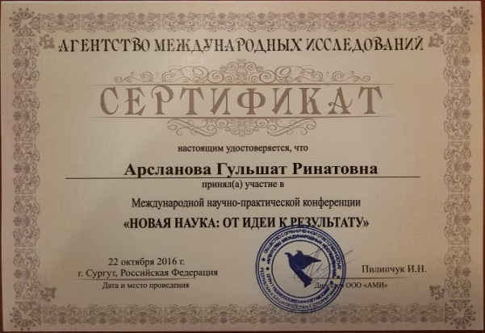
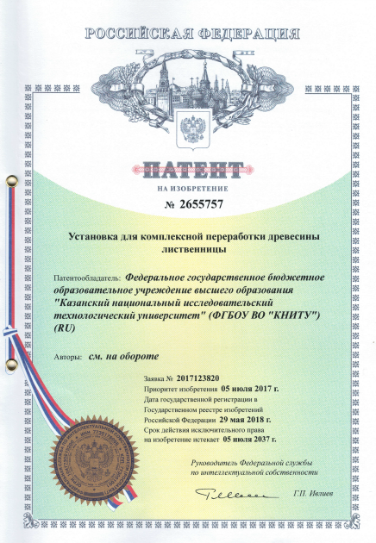
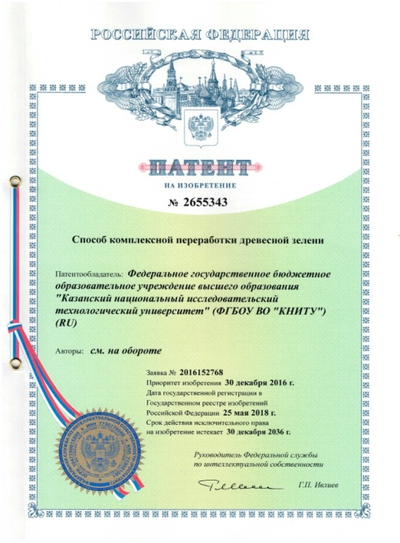
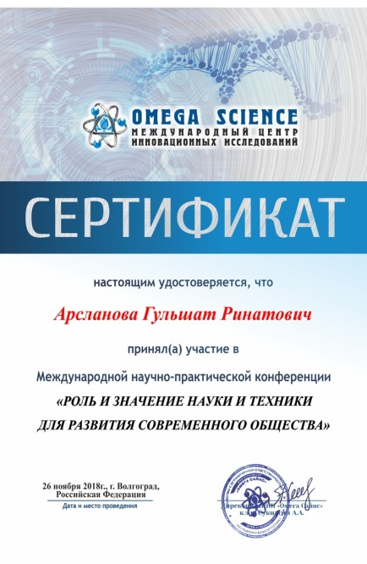
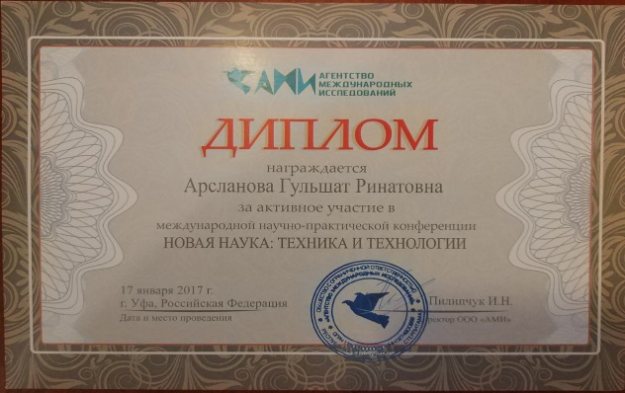
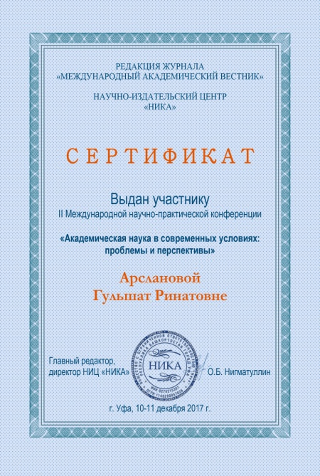
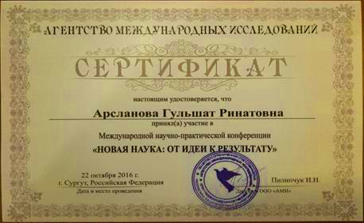


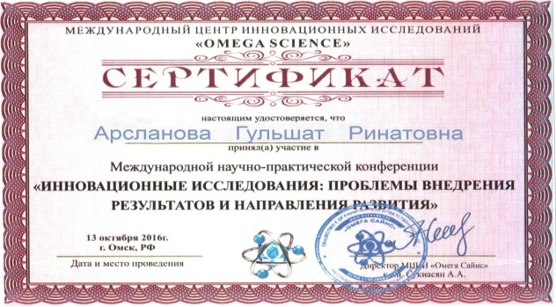
Публикационная деятельность
По данной теме исследований было опубликовано:
24 тезиса в международных и всероссийских научно-практических конференциях;
5 научных статей в журналах, рецензируемых ВАК.
Получено 2 патента: № 2655343 «Способ комплексной переработки древесной зелени» и № 2655757 «Установка для комплексной переработки древесины лиственницы»

Slide 12
Спасибо за внимание

